Slide 1
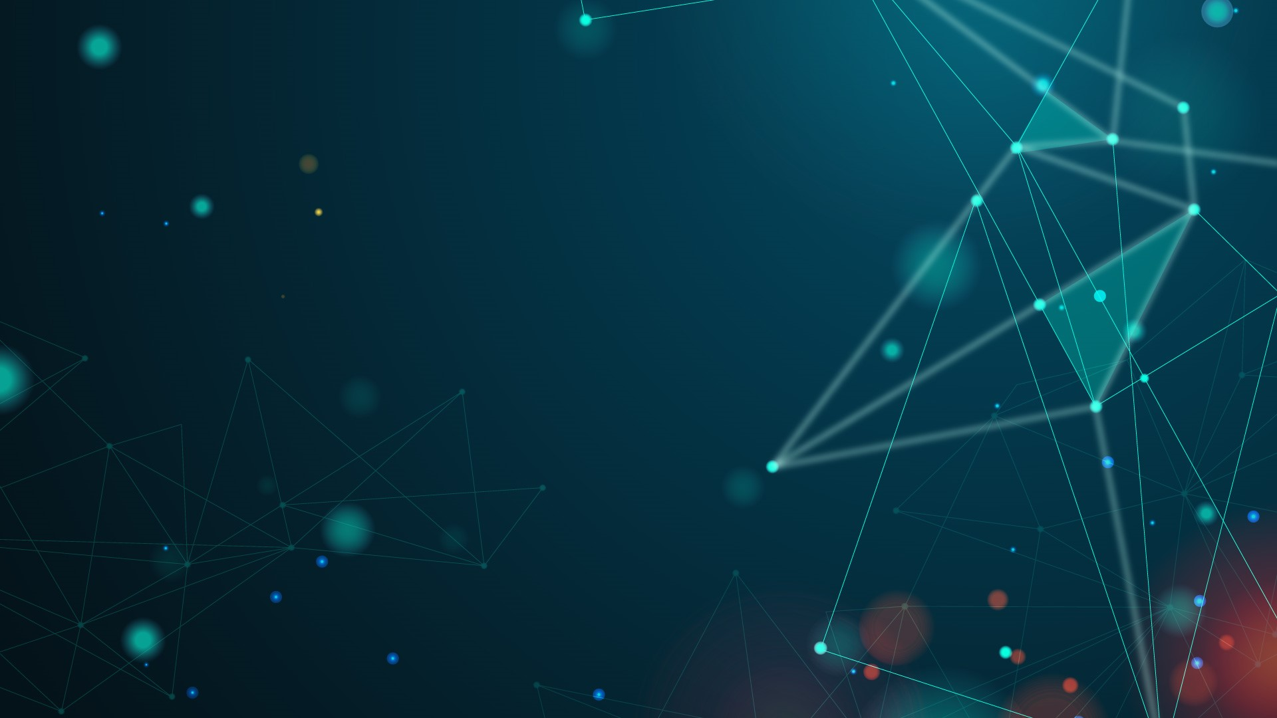

INTELIGENCIA ARTIFICIAL Y LA ÉTICA
UNIVERSIDAD FIDELITAS

Slide 2
Inteligencia artificial.

Slide 3
HISTORIA
Neuronas
Inteligencia
Bases
Ahora
1943
1950
1990
2000 - ahora
Warren McCulloch y Walter Pitts cuando presentaron su modelo de neuronas artificiales
Alan Turing propuso en un artículo, ¿Pueden pensar las máquinas?
Dio base al test de Turing.
Las mejoras en la potencia de las máquinas y las grandes cantidades de datos permitieron la evolución de algoritmos.
Con los avances de la tecnología, la IA continua evolucionando ya hora la tenemos al alcance de la mano

Slide 4

¿Qué es la IA?
LA INTELIGENCIA ARTIFICIAL ES UNA RAMA DE LA INFORMÁTICA
BUSCA CREAR SISTEMAS CAPACES DE REALIZAR TAREAS QUE REQUIEREN INTELIGENCIA HUMANA COMO:
RAZONAR
APRENDER
PERCIBIR EL ENTORNO
TOMAR DECISIONES
(PROCESOS MATEMÁTICOS)

Slide 5
Ejemplos de Tipos de IA
D
IA descriptiva:
W
IA Adaptativa
Proporciona datos históricos y análisis de los mismos.
Modifica su comportamiento y mejora su capacidad de respuesta por datos de entrada
P
IA Predictiva
T
IA prescriptiva
Usa datos históricos y algoritmos de aprendizaje automático para predicciones de eventos futuros
Hace lo mismo que la predictiva, pero da recomendaciones

Slide 6
USOS DE LA INTELIGENCIA ARTIFICIAL
MEDICINA
01
Gran impacto – diagnóstico
tratamiento – interpretación de imagenes.
02
ECONOMÍA
Análisis y gestión financiera – predicción de y evaluación de riesgos – datos históricos.
BIOLOGÍA
03
Análisis de datos complejos – genética – estructuras biológicas y genéticas.
04
INFORMÁTICA
Gestión de datos – Desarrollo de aplicaciones – desarrollo de nuevas tecnologías.
VIDA DIARIA
05
Busquedas rápidas – Trabajos cortos – IOT – comunicación.

Slide 7
VENTAJAS DE LA IA
Automatización | Potencia tareas creativas | optimización de procesos
Esta permite que las máquinas hagan de una forma automática tareas. | libera de tareas rutinarias, repetitivas y puedan destinar más tiempo a desarrollar funciones creativas. | consiguen procesos más eficientes, libres de errores, obteniendo mayor control.

Slide 8
DESVENTAJAS DE LA IA
Dependencia tecnológica | Falta de empatía y valores morales | La dificultad de acceso a los datos
Existe el riesgo de que las habilidades humanas en ciertas áreas se deterioren. | carece de emociones. No puede comprender o responder a las emociones humanas de la mejor manera. | Ningún sistema de inteligencia artificial será eficaz si sus datos no están actualizados y no son fiables.

Slide 9
LA ÉTICA
ÉTICA
VALORES FUNDAMENTALES
La ética en la inteligencia artificial:
Sección qué busca formar reglas para el desarrollo y uso responsable de sistemas de inteligencia artificial.
Derechos Humanos
Proporcionalidad e inocuidad
Seguridad y protección
Transparencia
Preocupaciones: Impacto en sociedad – Privacidad – Salud – Justicia.

Slide 10
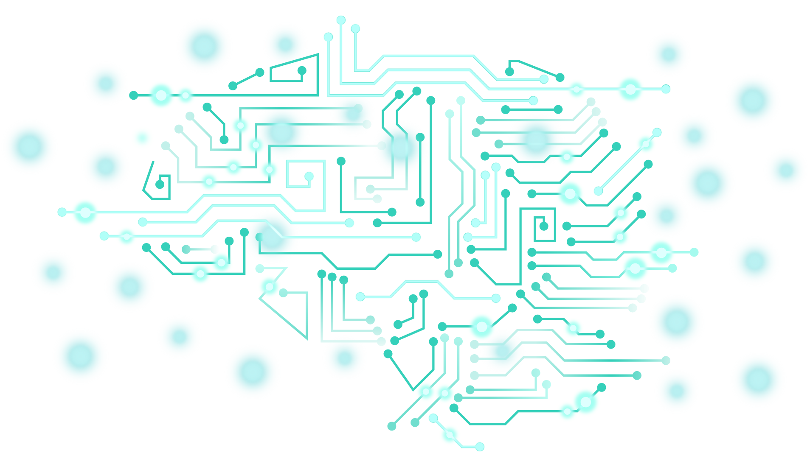
PREOCUPACIONES DE LA ÉTICA
HOW IT WORKS
privacidad
discriminación
Impacto en las personas
Impacto en los empleos

Slide 11
IMPORTANCIA DE A ÉTICA EN LA IA
Garantiza su desarrollo de forma responsable
Garantiza el respeto a los derechos humanos
Evita los sesgos éticos como discriminación, invasión a la privacidad y desinformación
Mejora su funcionamiento para el bien de la sociedad y un uso correcto.

Slide 12
Estadísticas importantes sobre la IA
En 2023, el tamaño del mercado mundial sobre la IA se
aproximaba a los 208.000 millones de dólares. Para 2030,
esperamos que el tamaño de este mercado alcance casi 2
billones de dólares (Statista, 2023)
Lo que conocemos como IA podría añadir la asombrosa cifra
de 25,6 billones de dólares a la economía mundial (McKinsey,
2023)

Slide 15
PUNTOS CLAVE
Se recalca que el uso de las IA aumentarán exponencialmente a nivel empresarial y cotidiano.
Esto se refleja en la adopción de esta tecnología para cadenas de producción y sistemas de seguridad empresarial.
Estas estadísticas subrayan que el rápido crecimiento del mercado de la IA va a continuar en un futuro previsible, añadiendo potencialmente decenas de billones de dólares a la economía mundial.

Slide 16


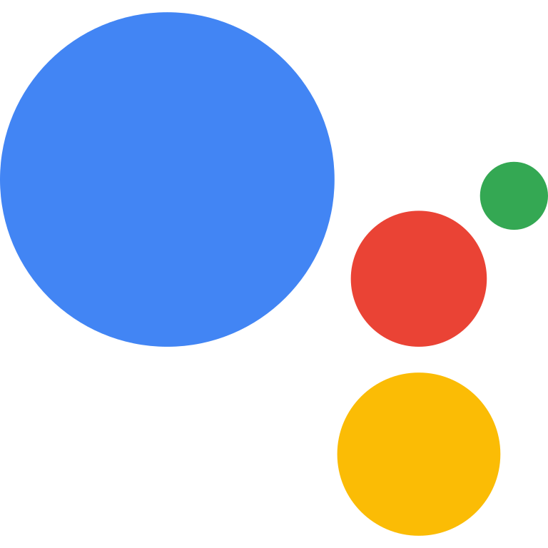





PUNTOS CLAVE
Ejemplos de IA cotidiana
Ejemplos de IA empresarial
Nota(domino es para machine learning y ciencia de datos)

Slide 17
GRACIAS
JORELL HERNÁNDEZ
ABSALÓN GÓMEZ
ERICK QUIRÓS
JEAN ULATE

Slide 18
REFERENCIAS
[1] Bostrom, N., & Yudkowsky, E. (2014). "The Ethics of Artificial Intelligence."
https://nickbostrom.com/ethics/artificial-intelligence.pdf
[2]Iberdrola. (s.f.). Historia de la inteligencia artificial: evolución y protagonistas. https://www.iberdrola.com/innovacion/historia-inteligencia-artificial
[3]UNESCO. (s.f.). Recomendación sobre la ética de la inteligencia artificial. https://www.unesco.org/es/artificial-intelligence/recommendation-ethics
[4]INESEM Business School. (2021, 15 de junio). Ética en inteligencia artificial: Desarrollo de IA con responsabilidad.
https://www.inesem.es/revistadigital/informatica-y-tics/etica-inteligencia-artificial/
[5]Ávila-Tomás, J. F., Mayer-Pujadas, M. A., & Quesada-Varela, V. J. (2020). La inteligencia artificial y sus aplicaciones en medicina II https://www.elsevier.es/es-revista-atencion-primaria-27-articulo-la-inteligencia-artificial-sus-aplicaciones-S0212656720301463
[6]Academia Nacional de Ciencias Económicas (ANCE). (2021). Efectos de la Inteligencia Artificial (IA) en la economía y el análisis económico. https://anceargentina.org/download/publicaciones/INTELIGENCIA_ARTIFICIAL_ANCE2021.pdf

Slide 19
REFERENCIAS
[7]C:/Users/HP/Downloads/Dialnet-ProcesamientoDelLenguajeNaturalComoEjeCentralDeLaI-985766.pdf
[8]Periñán Pascual, C. (2012). En defensa del procesamiento del lenguaje natural fundamentado en la lingüística teórica. https://www.redalyc.org/pdf/1345/134525391001.pdf
[9]IBM. (2024, 17 de septiembre). ¿Qué es la ética de la IA?https://www.ibm.com/es-es/topics/ai-ethics#:~:text=Algunos%20ejemplos%20de%20cuestiones%20%C3%A9ticas,el%20uso%20indebido%20de%20la
[10]Universidad Internacional de Valencia. (2024, 1 de junio). Inteligencia artificial: ventajas y desventajas. https://www.universidadviu.com/es/actualidad/nuestros-expertos/inteligencia-artificial-ventajas-y-desventajas
[11]https://nexusintegra.io/es/ventajas-y-desventajas-de-la-inteligencia-artificial/
[12]https://raona.com/ventajas-desventajas-ia/

Slide 20
REFERENCIAS
[13]https://slack.com/intl/es-es/blog/transformation/las-ventajas-y-desventajas-de-la-inteligencia-artificial
[14]https://www.ucr.ac.cr/noticias/2023/5/15/voz-experta-el-impacto-actual-y-perspectivas-futuras-de-la-ia.html#:~:text=La%20IA%20puede%20tener%20aplicaciones,la%20toma%20de%20decisiones%20cl%C3%ADnicas.
[15] https://www.ibm.com/mx-es/topics/ai-ethics
[16]https://www.ibm.com/mx-es/topics/ai-ethics
[17]https://concepto.de/etica/
[18]https://observatorio.tec.mx/principios-eticos-de-la-educacion-con-inteligencia-artificial-ia/
[19]https://www.unesco.org/es/artificial-intelligence/recommendation-ethics
[20]https://immune.institute/blog/etica-de-la-inteligencia-artificial/#:~:text=La%20ética%20en%20la%20IA,y%20lo%20que%20está%20mal.
[21]https://www.ifadesa.com/post/cómo-evaluar-fuentes-de-información-en-la-era-digital
[22] https://es.semrush.com/blog/etica-de-la-inteligencia-artificial/
[23]https://es.statista.com/estadisticas/1535028/inteligencia-artificial-usuarios-mundiales/

